Slide 1
저탄소 녹색성장
하이퍼링크
Notes:
저탄소 녹색성장에 대한 자료입니다.

Slide 2
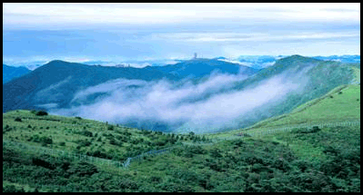
세계자연보존연맹
명칭
IUCN : The World Conservation Union
국제적 NGO
기능
세계 각 지역의 자연자원과 생물다양성 보전을 위한 독려, 협조
자연자원의 균형적 이용(생태계의 지속가능한 이용) 도모

Slide 3

국립공원 특별보호구
구분 | 내용 | 비고
배경 및 필요성 | 국립공원 입장료 폐지로 인한 탐방객 증가
 | 멸종위기종 복원사업 확대
 | 핵심생물종 보호 필요
관리 | 생태계 변화 관찰을 위한 모니터링
 | 보호시설 설치

Slide 4

환경부 지정 멸종위기종
64종
61종
30종
20종
10종
0
식물
포유류
조류
곤충
기타

Slide 5

프로그램 실행

